Slide 1
TeliaSonera – Where web meetings are the standard
Miriam Börjesson Rivera
CESC/ Division of environmental strategies research - fms

Slide 2
Case Study – 2011
In-depth interviews
Variety of participants

Slide 3
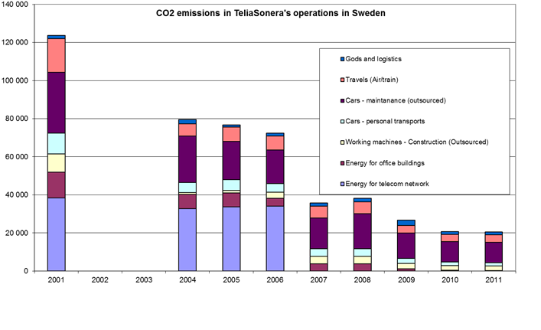

Slide 4
Meeting policy
Travel bans
Mediated meetings
Notes:
Vid planering av möten ska alltid värderas om mötet kan ske virtuellt. Vid denna
värdering ska hänsyn tas till åtgång av arbetstid, intrång i fritid, resekostnader,
kostnader för informations- och kommunikationstjänster samt miljöpåverkan.

Slide 5
But how did the employees experience it?

Slide 6
Thank you for your attention!
miriamrg@kth.se

